Slide 1
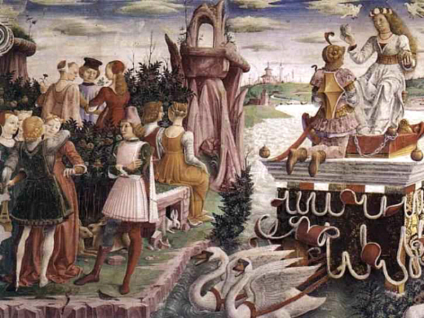
RENESANČNI SKLADATELJI

Slide 2
POMEMBNI RENESANČNI SKLADATELJI
ANGLIJA – Thomas Tallis
William Byrd
Yohn Dowland
FRANCIJA – Josquin Des Pres
Clement Janequin
ITALIJA – Giovani Pierluigi da Palestrina
Andrea Gabrieli
Claudio Monteverdi
NIZOZEMSKA – Orlando di Lasso
Johannes Ockenghem
Jaacob Obrecht
SLOVENIJA
IACOBUS GALLUS CARNIOLUS

Slide 3

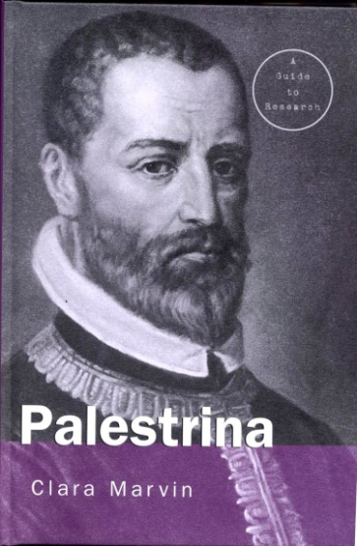
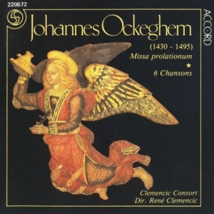
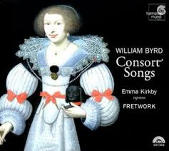
Skladatelji
Guillaume Du Fay (1397–1474) Ave Maris Stella
Josquin des Prez (1450–1521) L'Homme armé
Johannes Ockeghem (1410-1497) Qu'es mi vida, preguntais
Giovanni Pierluigi da Palestrina (1525–1594) Kyrie eleison
William Byrd (1540–1623) Consort songs
Claudio Monteverdi (1567–1643) L'Orfeo
Thomas Morley (1558-1602) Now is the month of maying
Thomas Tallis (1505-1585) Lamentation
Orlando di Lasso (1532 –1594) Super flumina Babylonis
Andrea Gabrieli (1510–1586) Ricercari
Giovanni Gabrieli (1557–1613) Canzonas & Sonatas
Jacobus Handl Gallus (?1550–1591) Ecce, quomodo moritur iustus
(Naslovi so povezave na Youtube)

Slide 4
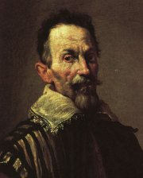
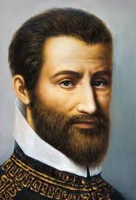
CLAUDIO MONTEVERDI
Italijanski skladatelj, violinist, orglar, pevec
Dramatičen učinek
duhovna glasba
vokalna
odrska dela
Vojni in ljubezenski moteti
Godala – temelj orkestra
Prehod iz glasbene renesanse v barok
GIOVANI PERLUIGI DA PALESTRINA
Italijanski renesančni skladatelj
Eden največjih umetnikov vseh časov
Organist in kapelnik
Polifonija, disonanca
Navdih – preprosti ljudski napevi
Vokalna glasba
PRINCIPES MUSICALE

Slide 5
JOSQUIN DES PREZ (1440-1521)
Vrhunec nizozemske stavčne umetnosti je maša “L‘homme armé super voces musicales”
Voces musicales so toni hesakorda
Občudovanja vredna je njegova stavčna tehnika v maši na zloge sol fa re mi
S temi zlogi naj bi hudomušno namigoval na nekega gospoda, ki je na Josquinovo prošnjo naj stori neko dobro delo, odg.:Prepustite to meni!
Njegova kombinacija pon. se tonov meji na čudež
Rodil se je leta 1440 na burgundskem ozemlju
Najpomembnejša osebnost 3. nizozemske generacije skladateljev
Deloval v Italiji kot pevec v Milanski katedrali, nato v kapeli vojvode Sforza
Poznal in obvladal vse slogovne načine svojega časa
Težil je za izrazom občutij, njegova glasba je hotela izraziti vsa čustva
Napisal je 18 maš,blizu 100 motetov in preko 70 posvetnih del

